Slide 1

Traveen : Enjoy Trip!
SSAFY 10기 광주 5반 3팀 - 김유나 김내림
Notes:
안녕하세요. 광주 5반 3팀의 Traveen 발표 시작하겠습니다.

Slide 2
목차
01
02
03
추진 계획
시장분석
기획 배경 및 목표
04
05
06
개발 결과
기대효과
개발 후기
- 팀 전체 일정
- 개인별 업무 진행 일정
- 유사한 제품 및 서비스의 장단점
- 차별화 전략 기술
- 개발환경 및 전체 시스템 구조도
- 화면 흐름도
- 적용 알고리즘
Notes:
목차로는 기획 배경 및 목표, 추진 계획, 시장분석, 개발 결과, 기대효과, 개발 후기 순으로 발표하겠습니다.

Slide 3

기획 배경 및 목표
01
Notes:
첫번째, 기획 배경 및 목표입니다.

Slide 4
기획 배경 및 목표
기획 배경
목표
작품별 촬영지 조회
사용자의 편의성
OTT 콘텐츠의 성장
지역 경제 활성화
Notes:
[ 기획 배경 ]
저희는 작품 이름을 검색했을 때 그 작품의 촬영지를 한번에 볼 수 있는 사이트를 만들고 싶다는 것에서 시작하여
K-드라마, K-영화, K-POP 등 감명깊게 본 드라마의 촬영지나 맛집으로 소개된 식당 등을 손쉽게 찾을 수 있는 여행 사이트를 제작하게 됐습니다.
또한 코로나19 이후 빠르게 성장된 OTT 콘텐츠의 촬영지에 많은 관광객들이 방문함을 이용하여 카테고리별, 작품별, 지역별로 이러한 촬영지들을 분류하여 사용자가 여행 계획 짜는 것을 도와주는 웹 사이트를 만들었습니다.
[ 목표 ]
따라서 Travel과 Screen을 합친 Traveen의
Traveen의 첫번째 목표는 드라마, 영화, 예능, 뮤직비디오, 또는 아티스트와 관련된 여행지까지 카테고리별로 분류하여 사용자가 한눈에 볼 수 있도록 편리함을 제공하는 것입니다.
두번째 목표로는 촬영지에 다양한 지역들이 나오는만큼 해당 지역의 촬영 현장을 감으로써 숨겨진 여행지를 발굴하여 지역 경제 활성화에 기여할 수 있습니다.

Slide 5



+
=
Notes:
[ 기획 배경 ]
저희는 작품 이름을 검색했을 때 그 작품의 촬영지를 한번에 볼 수 있는 사이트를 만들고 싶다는 것에서 시작하여
K-드라마, K-영화, K-POP 등 감명깊게 본 드라마의 촬영지나 맛집으로 소개된 식당 등을 손쉽게 찾을 수 있는 여행 사이트를 제작하게 됐습니다.
또한 코로나19 이후 빠르게 성장된 OTT 콘텐츠의 촬영지에 많은 관광객들이 방문함을 이용하여 카테고리별, 작품별, 지역별로 이러한 촬영지들을 분류하여 사용자가 여행 계획 짜는 것을 도와주는 웹 사이트를 만들었습니다.
[ 목표 ]
따라서 Travel과 Screen을 합친 Traveen의
Traveen의 첫번째 목표는 드라마, 영화, 예능, 뮤직비디오, 또는 아티스트와 관련된 여행지까지 카테고리별로 분류하여 사용자가 한눈에 볼 수 있도록 편리함을 제공하는 것입니다.
두번째 목표로는 촬영지에 다양한 지역들이 나오는만큼 해당 지역의 촬영 현장을 감으로써 숨겨진 여행지를 발굴하여 지역 경제 활성화에 기여할 수 있습니다.

Slide 6

02
추진 계획

Slide 7
팀 전체 일정
계획
개발 준비
개발
테스트 및
산출물 작성
10.16 ~ 10.29
10.30 ~ 11.3
11.4 ~ 11.23
11.24

Slide 8

03
시장 분석

Slide 9
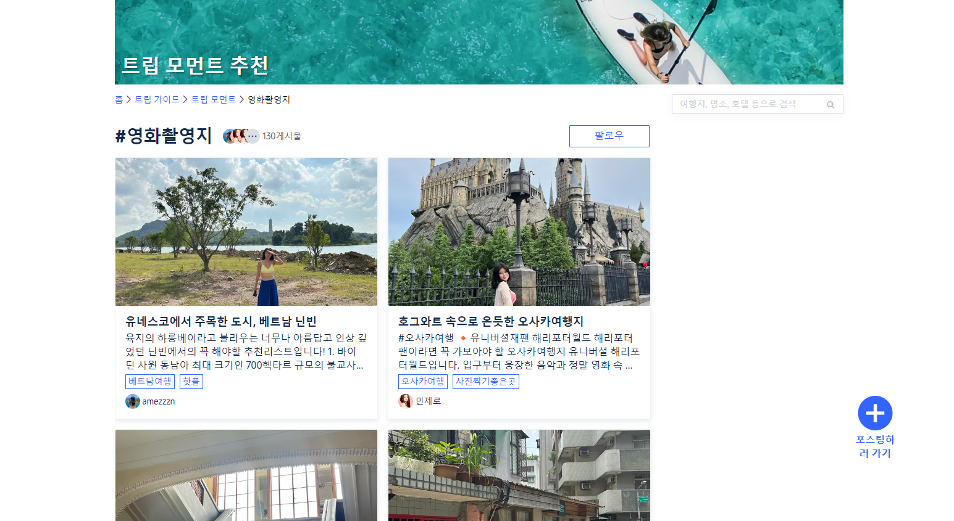
타 여행 사이트
Notes:
해당 사이트는 유명한 여행 사이트로 촬영지 카테고리는 영화 촬영지 후기 게시글 카테고리만 존재합니다.
또한 여행 사이트는 많지만 작품별로 여행지를 검색할 수 있는 사이트는 많지 않아 일반 여행 사이트와 저희와의 차별점은 작품별로 촬영지를 모아보고 싶을 때 유용하다는 것입니다. 물론 장소별, 지역별로도 여행지 검색이 가능하여 다른 여행 사이트가 가지고 있는
[ 차별화 기술 전략 ]
Traveen의 차별화 기술은 여행 코스를 사용자가 직접 선택하여 만든 후 각 코스를 기반으로 여행 후기를 남길 수 있습니다.

Slide 10

개발 결과
04

Slide 11









개발환경
개발환경
사용언어
서버
형상관리 & 디자인

Slide 12
적용 알고리즘
SHA-256
메시지, 파일 혹은 데이터 무결성 검증에 널리 사용되는 암호화 해싱 알고리즘(함수)
SHA는 Secure Hash Algorithm의 약자이며 결과값은 항상 256비트를 얻음
같은 데이터를 입력하면 언제나 같은 해시값을 얻지만 문자가 조금만 바뀌어도 해시값이 완전히 변하는 특성이 있음 => 쇄도 효과
단방향 암호화 방식이기 때문에 복호화가 불가능하며 반환값을 토대로 입력값을 유추하는 것은 거의 불가능
JAVA에서 SHA 암호화를 사용하려면 java.security.MessageDigest 클래스를 사용

Slide 13
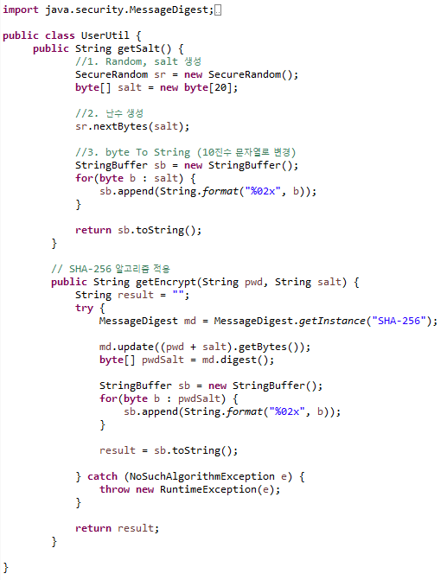

Slide 14

05
기대 효과

Slide 15

기대 효과
사용자 참여 증가
자신이 짠 코스에 직접 후기를 적으며 친구가 찜한 여행지, 작성한 글을 볼 수 있어 사용자들 간의 소통과 정보 교류가 활발해질 것
지역 관광 촉진
여러 지역이 기반인 촬영지 홍보 및 지역 관광 촉진
데이터 기반 여행지 추천
사용자들이 검색, 계획하는 패턴을 분석하여 향후 여행지 추천 서비스 기능
Notes:
기대할 수 있는 효과로는

Slide 16

06
개발 후기

Slide 17


후기
김내림
김유나
“
”
“
”
한 학기동안 배운 내용들을 직접 프로젝트에 적용해보면서 많이 성장할 수 있었던 것 같습니다. 또 마음이 잘 맞는 팀원과 만나서 더 즐겁게 프로젝트에 임할 수 있었던 것 같습니다
단지 배우는 것과 프로젝트를 위해 직접 사용하는 것은 큰 차이가 있음을 느꼈으며 비록 정해진 주제였지만 직접 아이디어를 내어 생각만 했던 것을 구현하는 것은 매우 흥미로웠습니다. 또한 좋은 팀원을 만나는 것도 개발에서 중요함을 느끼게 된 좋은 경험이었습니다.

